Slide 1

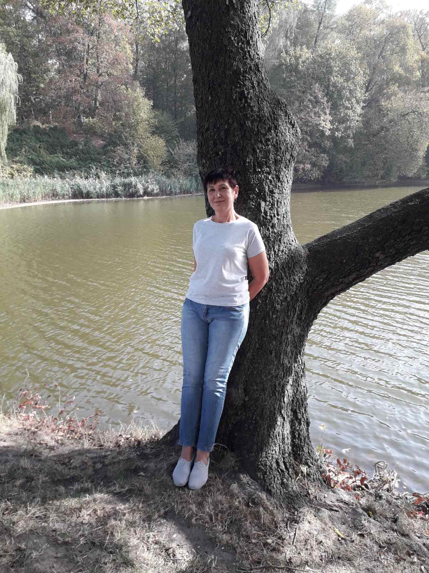
Дошкільний навчальний заклад
(ясла-садок) комбінованого типу №26
Прилуцької міської ради
Чернігівської області
Портфоліо
інструктора з фізичної культури
Астахової Тетяни Володимирівни
Моє професійне кредо:
«Здоров'я – це ще не все, але все ніщо без здоров'я»
Моє життєве кредо:
«Будь добрим до ближнього
і добро повернеться до тебе»

Slide 2
Візитка педагога
Дата народження: 02.08. 1962 р.
Педагогічний стаж : 41 р;
Посада: інструктор з фізичної культури
Кваліфікаційна категорія: спеціаліст вищої категорії
Освіта: вища повна,
1992 рік – Чернігівський державний інститут ім.Шевченка за спеціальністю “Фізичне виховання”.
Кваліфікація : учитель фізичної культури

Slide 3
Курси підвищення кваліфікації
Курси при ЧОІППОО
Свідоцтво
25 ПК 021392221001371
08.02.2021 - 26.02.2021р
ІНСТРКТОРІВ ФІЗИЧНОЇ КУЛЬТРИ ЗАКЛАДІВ ДОШКІЛЬНОЇ ОСВІТИ

Slide 4
Вектор педагогічної діяльності:
“Спортивний фітнес, як іноваційнна технологія фізичного розвитку дошкільників”
Початок роботи: 2021 р
Мета: Удосконалювати педагогічну майстерність, пропагувати використання нетрадиційних оздоровчих техногій у практиці роботи дошкільного закладу; сприяти зниженню захворюванності дітей; виховувати у кожній дитині інтерес до активної рухової діяльності; формувати у дітей систему валеологічних знань, основи здорового способу життя, постійно пропагувати принципи здорового способу життя.
Завдання : Опрацьовувати методичну та фахову літературу, сайти, відповідно теми: ознайомитися з елементами технології спортивного танцю; впроваджувати елементи нетрадиційних технологій з фізкультури у повсякденну роботу з дошкільнятами; подавати нове через знайомі дітям образи; створити відповідний емоційний простір для занять спортивними танцями; розробити систему занять з спортивними танцями; пропагувати серед батьків необхідність занять фізкультурою з дітьми з метою їх оздоровлення.

Slide 5
Інноваційні напрями,
які я впроваджую
Горизонтальний балет
Фітбол гімнастика
Казкова фізкультура
Спорт Данс
Хатха - йога

Slide 6
Участь у роботі методичної служби ДНЗ
2020 – 2021 н.р.
Малі Олімпійські ігри – щорічно;
Дні здоров*я – щомісячно;
Кервіник гртка «“SPORT DANCE”
Фізкльтурне свято «Козацькому роду – нема переводу» - щорічно;
Консультація «Пошуки фізично обдарованих дітей»;
2021 – 2022 н.р.
Свято Мужності і Відваги (спільно з батьками вихованців);
2022 – 2023 н.р.
Фізкльтурне свято «COOL CAMES»;
Інновації фізичного розвитку дошкільників – Відкритий показ;
Педагогічна рада « Формування рхової компетентності дошкільників в умовах дошкільного закладу» мультимедійна презентація досвіду

Slide 7
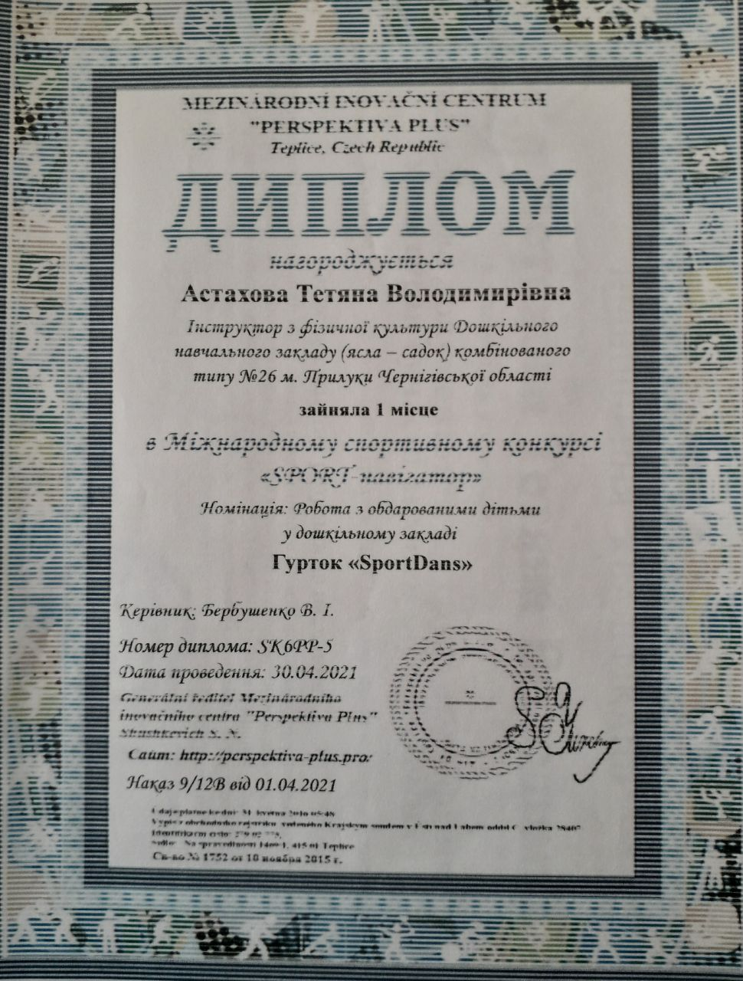

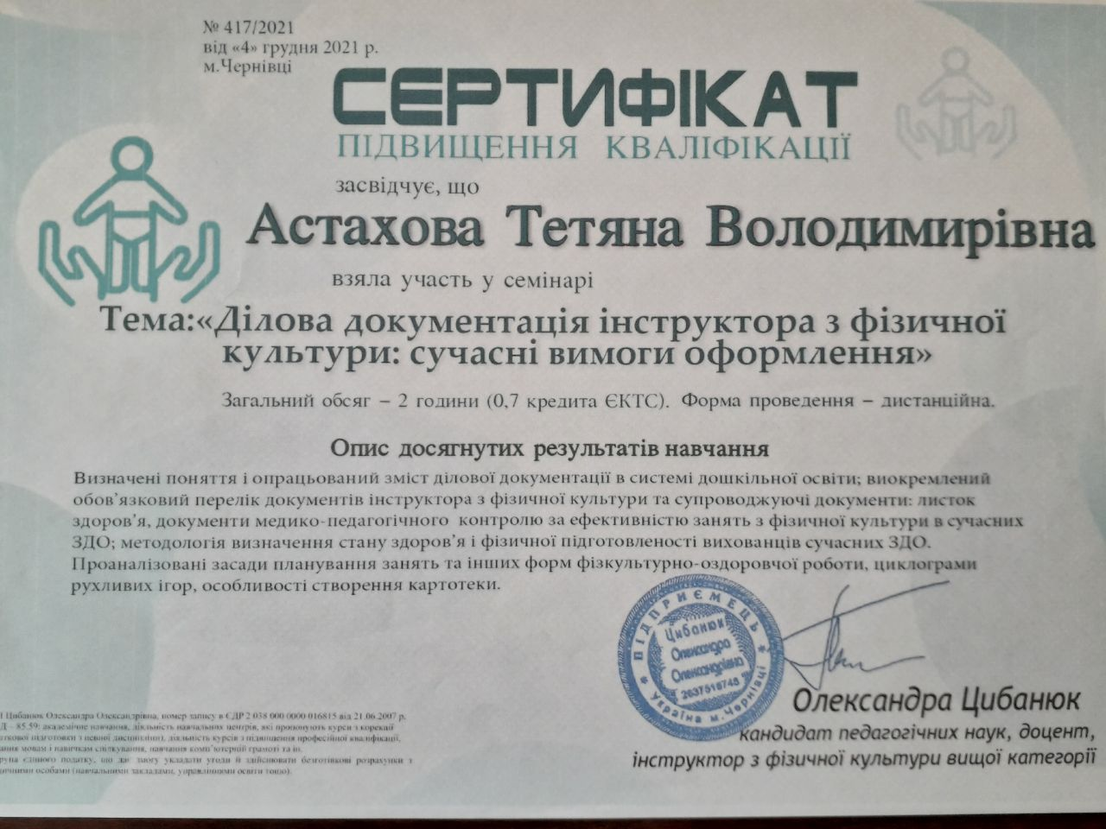
Мої досягнення

Slide 8
Гурток спортивного танцю
“SPORT DANCE”
Мета: підвищення фізичної підготовленості дітей, рівня здоров*я при одночасному розвитку їх розумових здібностей.
Завдання:
Збереження і зміцнення здоров*я дітей;
Формування звички до здорового способу життя;
Формування рухових навичок і умінь;
Розвиток фізичних якостей (швидкість, сила, витривалість, гнучкість, спритність;
Розвиток рухових здібностей;
Профілактика порушень опорно-рухового апарату, простудних захворювань;
Формування потреби у щоденній руховій діяльності;
Розвиток уваги, зосередженості, організованості, уяви, фантазії,вміння керувати своїми вчинками, почуттями
План роботи гуртка Dnz26priluki.wixsite.com

Slide 9
Нормативні документи
для інструктора з фізичної культури
Закон України «Про дошкільну освіту»
Національна стратегія розвитку освіти в Україні;
Базовий компонент дошкільної освіти;
Освітня програма для дітей «Дитина»

Slide 10
Представлення досвіду роботи
Електрона адреса блогу - https://vseosvita.ua/user/id1293458/blog
Електрона адреса Всеосвіти - https://vseosvita.ua/user/id1293458
Електрона адреса групи ДНЗ у ФБ –
https://www.facebook.com/groups/469566153599151/permalink/1329926207563137/

Slide 11


Життя – це рух,
рух – це спорт!
Дякую за увагу!

